Slide 1
Trabalho de Conclusão de Curso
Melhoria da Atenção à Saúde da Pessoa Idosa da UBS/ESF Secretaria de Saúde Sede II, Curimatá/PI
Aluna: Yaneisy Nápoles Serrano
Orientadora: Wâneza Dias Borges Hirsch.
Coorientadora: Vera Lúcia Quinhones Guidolin.
Pelotas, 2016.

Slide 2
ESTRUTURA DA APRESENTAÇÃO
Introdução:
Intervenção:
Caracterização do município;
Caracterização da Unidade Básica de Saúde;
Situação da ação programática na Unidade antes da intervenção;
Importância da ação programática na qual realizamos a intervenção.
Objetivos;
Metodologia;
Metas e resultados;
Discussão;
Reflexão sobre o aprendizado;
Referências.

Slide 3
INTRODUÇÃO
A OMS divulgou um documento em 2006, alertando sobre as implicações, que as transformações demográficas, provocadas pelo aumento no número de idosos, podem gerar na saúde pública mundial, como o aumento de indivíduos portadores de doenças crônicas.

Slide 4
INTRODUÇÃO
No Brasil em 2008, os idosos representavam 9,5% da população, de forma que, caso as projeções se confirmem no ano de 2050, eles representarão aproximadamente 30% da população brasileira.
Portanto, os sistemas sanitários dos países precisam focar sua atenção aos cuidados primários da saúde dos idosos.

Slide 5
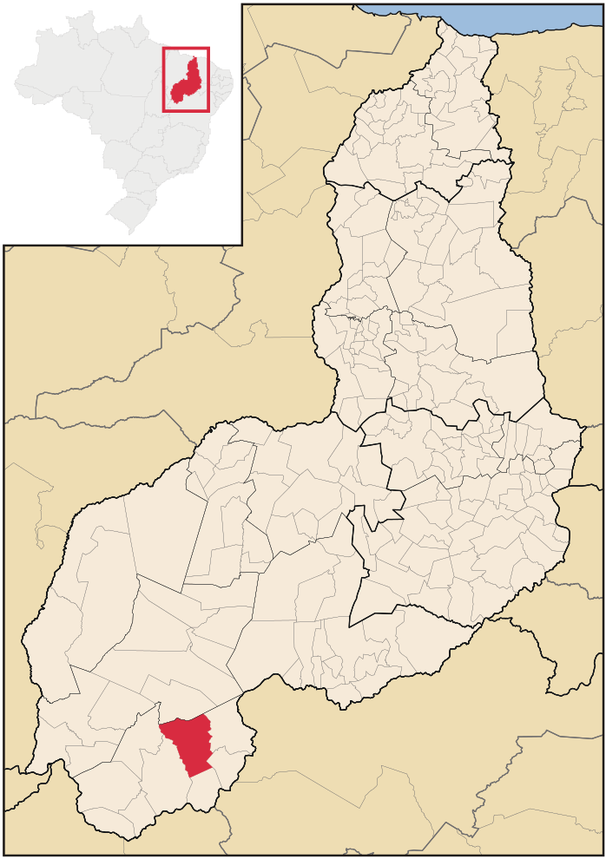
Caracterização do município: Curimatá-PI
Limita- se com os seguintes municípios:
Riacho Frio, Avelino Lopes,
Morro Cabeça no Tempo,
Redenção do Gurguéia,
Parnaguá e Júlio Borges.
Economia:
Agropecuário
(Wikipédia/Geografia, 2014)

Slide 6
Caracterização do Município: Curimatá-PI
cont.
Área | 2 360, 527 km²
População | hab. - 10 765 IBGE/2010 dos quais 7.084 são moradores da área urbana e 3.681 vivem na área rural
Densidade | 4. 56 hab./ km²
(Wikipédia/Geografia, 2014)

Slide 7
Caracterização do Município: Curimatá-PI
Sistema de Saúde:
Possuímos um Hospital.
Uma Sala de Reabilitação.
Quatro UBS, com cinco equipes de saúde.
Dois Consultórios Odontológicos.
NASF.

Slide 8
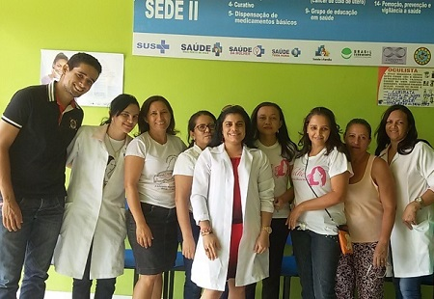
Caracterização da ESF
USB/ESF: Secretaria de Saúde Sede II, Curimatá/PI
População: 2.713 habitantes - Famílias cadastradas: 804
Equipe: um médico, cinco ACS, uma enfermeira, uma técnica de enfermagem, uma recepcionista, um odontólogo e uma auxiliar de saúde bucal, uma administradora, um vigia e dois auxiliares de limpeza.
Suporte do NASF: Psicóloga, Fisioterapeuta, Ginecologista, Nutricionista, Assistente Social, Educador Físico.

Slide 9
Caracterização das Ações da ESF
Atenção à Saúde:
Vacinas;
Pré-natal;
Puericultura;
Atendimento aos idosos;
Atendimento odontológico;
Atendimento aos hipertensos e diabéticos;
Atendimento a crianças e adolescentes;
Prevenção dos cânceres de colo de útero e mama.
Atenção integral à saúde;
Ações indiv. e coletivas;
Trabalho em equipe;
Participação social;
Visitas domiciliares.
Promoção da Saúde;
Prevenção de Doenças;
Protocolos Clínicos do Ministério da Saúde.

Slide 10
Caracterização da Estrutura da UBS
A estrutura física atual da UBS possui três consultórios médicos, dois consultórios de enfermagem, dois consultórios odontológicos, uma sala de coordenação, cinco banheiros, uma recepção, uma sala para curativos, uma sala de arquivos, uma farmácia com depósito e dois consultórios para o atendimento da equipe do NASF.
Área física: 180 m²

Slide 11
Importância da Ação Programática
Esta ação tem importância no trabalho continuado da equipe, pois a população idosa esta aumentando na comunidade e antes do projeto os usuários não tinham o bom atendimento, questão que foi melhorada pela equipe, durante toda a intervenção.
BRASIL. Ministério da Saúde. :
(Manual Técnico de Atenção à Saúde da Pessoa Idosa, 2011)

Slide 12
Situação da ação programática na UBS antes da intervenção
Cadastros e acompanhamentos inadequados
Excesso de demanda espontânea, o processo de trabalho estava fragmentado e fragilidades em relação ao engajamento público
Não existia impresso na unidade o manual de atendimento dos idosos e as consultas não eram programadas

Slide 13
Intervenção

Slide 14
Objetivo Geral
Melhoria da atenção à saúde da pessoa idosa, de 60 anos e mais na UBS/ESF da Secretaria de Saúde Sede II, Pelotas/RS.
As consultas dos usuários não eram devidamente programadas e inexistia o manual de atendimento dos idosos na unidade, equipe decidiu reverter o cenário.

Slide 15
Metodologia
Projeto de intervenção;
Período de 12 semanas, nos meses de setembro até o mês de dezembro de 2015.
Ações em quatro eixos:
Monitoramento e Avaliação;
Organização e Gestão do Serviço;
Qualificação da Prática Clínica;
Engajamento Público.

Slide 16
Metodologia
cont.
Amostra da intervenção:
Capacitação dos profissionais da unidade sobre o protocolo de Atenção à saúde do Idoso e como fazer os preenchimentos dos registros proporcionados pelo curso.
Capacitação das agentes comunitárias para a realização da busca ativa dos usuários faltosos.

Slide 17
Metodologia
Informar a comunidade sobre a existência do Programa de Atenção ao Idoso na unidade de saúde.
Estabelecimento do papel de cada profissional nas ações programáticas.
Cadastramento dos idosos da área adstrita no programa.
Atendimento clínico dos idosos.
Busca ativa dos idosos.
Monitoramento da intervenção

Slide 18
Metodologia
Contato com lideranças comunitárias, para falar sobre a importância da ação programática do idosos, solicitando apoio para realizarem a incorporação deles nas consultas e demais estratégias de saúde que foram implementadas.
Esclarecer a comunidade sobre a importância dos idosos realizarem acompanhamento periódico e sobre as facilidades de realizá-lo na unidade de saúde.

Slide 19
Metodologia
Informar a comunidade sobre o atendimento odontológico prioritário de idosos e de sua importância para a saúde em geral, além de demais facilidades oferecidas na Unidade de Saúde.
Esclarecer a comunidade sobre a necessidade da realização de exames bucais periodicamente.
Atualização das informações do SIAB/e-SUS.
Atualização e revisão dos registros proporcionados pelo curso.

Slide 20
Metodologia
cont.
Instrumentos utilizados:
Caderno de Ação Programática;
Planilha eletrônica de coleta de dados;
Ficha-espelho e seu Apêndice

Slide 21
Objetivos Específicos,
Metas e Resultados

Slide 22
Objetivos Específicos e Metas
Objetivo 1:
Meta 1.1:
Ampliar a cobertura do programa na saúde do idoso.
Ampliar a cobertura de atenção à saúde do idoso na área da unidade de saúde para 100 %.

Slide 23
Resultados: Objetivo 1, Meta 1.1.
Gráfico 1: Cobertura do programa de atenção à saúde da pessoa idosa na Unidade Básica de Saúde Sede II, Curimatá/ PI, 2015.
Mês 1: 34,5 % (96 usuários)
Mês 2: 69,1% (192 usuários)
Mês 3: 100,0% (278 usuários)
Fonte: Planilha Final da Coleta de Dados.

Slide 24
Objetivos Específicos e Metas
Objetivo 2: Melhorar a qualidade da atenção ao idoso na Unidade de Saúde.
Meta 2.1: Realizar Avaliação Multidimensional Rápida (AMR) de 100% dos idosos da área de abrangência utilizando como modelo a proposta de avaliação do Ministério da Saúde.
Meta 2.2:Realizar exame clínico apropriado em 100% das consultas, incluindo exame físico dos pés, com palpação dos pulsos tibial posterior e pediosos e medida da sensibilidade a cada três meses para diabéticos.

Slide 25
Resultados: Objetivo 2, Meta 2.1, Meta 2.2.
Meta 2.1:
Mês 1: 96 (100 %)
Mês 2: 192 (100 %)
Mês 3: 278 (100 %)
Meta 2.2:
Mês 1: 96 (100 %)
Mês 2: 192 (100 %)
Mês 3: 278 (100 %)

Slide 26
Objetivos Específicos e Metas
Objetivo 2: Melhorar a qualidade da atenção ao idoso na Unidade de Saúde.
Meta 2.3: Realizar a solicitação de exames complementares periódicos em 100% dos idosos hipertensos e/ou diabéticos.
Meta 2.4: Priorizar a prescrição de medicamentos da farmácia popular a 100% dos idosos hipertensos e/ou diabéticos.

Slide 27
Resultados Objetivo 2, Meta 2.3, Meta 2,4.
Gráfico 2: Proporção de pessoas idosas com prescrição de medicamentos da farmácia popular/Hiperdia priorizada na UBS Secretaria de Saúde Sede II, Curimatá/PI.
Mês 1: 80 (83,3 %)
Mês 2: 165 (85,9 %)
Mês 3: 247 (88,8 %)
Meta 2.3:
Mês 1: 96 (100 %)
Mês 2: 192 (100 %)
Mês 3: 278 (100 %)
Fonte: Planilha Final da Coleta de Dados.

Slide 28
Objetivos Específicos e Metas
Objetivo 2: Melhorar a qualidade da atenção ao idoso na Unidade de Saúde.
Meta 2.5: Cadastrar 100% dos idosos acamados ou com problemas de locomoção. Estimativa de 22 (8%) dos idosos da área.
Meta 2.6: Realizar visita domiciliar a 100% dos idosos acamados ou com problemas de locomoção.
Meta 2.7: Rastrear 100% dos idosos com Hipertensão Arterial Sistêmica (HAS).
Meta 2.8: Rastrear 100% dos idosos com pressão arterial sustentada maior que 135/80 mmHg ou com diagnóstico de hipertensão arterial para Diabetes Mellitus (DM).

Slide 29
Resultados Objetivo 2, Meta 2.5, Meta 2.6, Meta 2.7, Meta 2.8.
Meta 2.5:
Mês 1: 6 (100 %)
Mês 2: 8 (100 %)
Mês 3: 11 (100 %)
Meta 2.6:
Mês 1: 6 (100 %)
Mês 2: 8 (100 %)
Mês 3: 11 (100 %)
Meta 2.7:
Mês 1: 96 (100 %)
Mês 2: 192 (100 %)
Mês 3: 278 (100 %)
Meta 2.8:
Mês 1: 96 (100 %)
Mês 2: 192 (100 %)
Mês 3: 278 (100 %)

Slide 30
Objetivos Específicos e Metas
Objetivo 2: Melhorar a qualidade da atenção ao idoso na Unidade de Saúde.
Meta 2.9: Realizar avaliação da necessidade do atendimento odontológico em 100% dos idosos.
Meta 2.10: Realizar a primeira consulta odontológica para 100% dos idosos.

Slide 31
Resultados Objetivo 2, Meta 2.9, Meta 2.10
Gráfico 3: Proporção de pessoas idosas com avaliação da necessidade de atendimento odontológico.
Mês 1: 90 (93,8 %)
Mês 2: 181 (94,3 %)
Mês 3: 263 (94,6 %)
Gráfico 4: Proporção de pessoas idosas com primeira consulta odontológica programática na UBS Secretaria de Saúde Sede II, Curimatá/PI.
Mês 1: 94 (97,9 %)
Mês 3: 188 (97,9 %)
Mês 2: 275 (98,9 %)

Slide 32
Objetivos Específicos e Metas
Objetivo 3: Melhorar a adesão dos idosos ao Programa de Saúde do Idoso.
Meta 3.1: Buscar 100% dos idosos faltosos às consultas programadas.
Objetivo 4: Melhorar o registro das informações.
Meta 4.1: Manter registro específico de 100% das pessoas idosas.
Meta 4.2: Distribuir a Caderneta de Saúde da Pessoa Idosa a 100% dos idosos cadastrados.

Slide 33
Resultados Objetivo 3, Meta 3.1
Objetivo 4, Meta 4.1, Meta 4.2
Objetivo 3, Meta 3.1
Mês 1: 6 (100 %)
Mês 2: 11 (100 %)
Mês 3: 15 (100 %)
Objetivo 4, Meta 4.1
Mês 1: 96 (100 %)
Mês 2: 192 (100 %)
Mês 3: 278 (100 %)
Objetivo 4, Meta 4.2
Mês 1: 96 (100 %)
Mês 2: 192 (100 %)
Mês 3: 278 (100 %)

Slide 34
Objetivos Específicos e Metas
Objetivo 5: Mapear os idosos com risco de morbimortalidade da área de abrangência.
Meta 5.1: Rastrear 100% das pessoas idosas para risco de morbimortalidade.
Meta 5.2: Investigar a presença de indicadores de fragilização na velhice em 100% das pessoas idosas.
Meta 5.3: Avaliar a rede social de 100% dos idosos.

Slide 35
Resultados Objetivo 5, Meta 5.1, Meta 5.2, Meta 5.3
Meta 5.1
Mês 1: 96 (100 %)
Mês 2: 192 (100 %)
Mês 3: 278 (100 %)
Meta 5.2
Mês 1: 96 (100 %)
Mês 2: 192 (100 %)
Mês 3: 278 (100 %)
Meta 5.3
Mês 1: 96 (100 %)
Mês 2: 192 (100 %)
Mês 3: 278 (100 %)

Slide 36
Objetivos Específicos e Metas
Objetivo 6: Promoção em saúde
Meta 6.1: Garantir orientação nutricional para hábitos alimentares saudáveis a 100% das pessoas idosas.
Meta 6.2: Garantir orientação para a prática regular de atividade física a 100% idosos.
Meta 6.3: Garantir orientações sobre higiene bucal (incluindo higiene de próteses dentárias) para 100% dos idosos cadastrados.
Meta 6.4: Garantir orientação sobre os riscos do tabagismo a 100 % dos idosos.

Slide 37
Resultados Objetivo 6, Meta 6.1, Meta 6.2, Meta 6.3,
Meta 6.4
Meta 6.1
Mês 1: 96 (100 %)
Mês 2: 192 (100 %)
Mês 3: 278 (100 %)
Meta 6.2
Mês 1: 96 (100 %)
Mês 2: 192 (100 %)
Mês 3: 278 (100 %)
Meta 6.3
Mês 1: 96 (100 %)
Mês 2: 192 (100 %)
Mês 3: 278 (100 %)
Meta 6.4
Mês 1: 96 (100 %)
Mês 2: 192 (100 %)
Mês 3: 278 (100 %)

Slide 38
Discussão
Importância da intervenção para equipe:
Teve grande importância para a equipe fazer um projeto com as especificidades do trabalho, pois nos organizamos nos atendimentos, não só no grupo estudado, como também nos demais grupos de risco, sendo que a equipe acordou em incorporar a intervenção na rotina diária da unidade.

Slide 39
Discussão
Importância da intervenção para o serviço:
O projeto foi importante para o serviço, já que antes da intervenção, as atividades de atenção aos idosos eram concentradas na médica, pois a demanda espontânea era muito grande. Com a intervenção, se alcançou melhorar a organização e preenchimento dos registros, assim como o agendamento das consultas de seguimento.
cont.

Slide 40
Discussão
cont.
Importância da intervenção para a comunidade:
Para a comunidade também teve significativa importância, pois nunca tinham implantado um projeto, onde eles participaram de forma ativa e ao mesmo tempo foram informados do trabalho continuado da equipe na unidade.

Slide 41
Viabilidade de incorporar a intervenção na rotina do serviço
Foi importante incorporar a intervenção na rotina do serviço, pois como falei anteriormente, ganhamos organização na forma de fazer os atendimentos programados e continuados, e esclarecemos dúvidas de como utilizar o manual de atendimento dos idosos.

Slide 42
Próximos Passos
A equipe determinou, continuar com a rotina de acompanhamento implantado durante a intervenção, dando prioridade à atenção da gestantes, crianças menores de dois anos e pessoas com doenças crónicas, pelo risco que representam as mesmas para a comunidade, não fazendo acompanhamentos adequados.

Slide 43
Referências Bibliográficas
1 - Manual Técnico de Atenção à Saúde da Pessoa Idosa do Ministério da Saúde, 2011.
2 - Alzheimer’s Disease International. The demography of ageing around the world; 1999.
3 - IBGE – Instituto Brasileiro de Geografia e Estatística. Censo Demográfico 2010. Rio de Janeiro, RJ, 2011.
4 - Instituto Brasileiro de Geografia e Estatística. População brasileira envelhece em ritmo acelerado. 2008. [citado 2009 maio 22]. Disponível em: http:// www.ibge.gov.br/ home/presidencia/notícias/noticia_visualiza.php.

Slide 44
Referências Bibliográficas
5 - Organização Mundial de Saúde. What are the public health implications of global ageing?: report of OMS consultation; 2008. [citado 2009 abr. 20]. Disponível em: http://www. who.int/features/qa/42/en/index.html.
6 - Organização Mundial De Saúde. Healthy ageing profiles. Guidance for producing local health profiles of older people: report of OMS consultation, 29 September 2006b. [citado 2009 abr. 20]. Disponível em: http://www.euro.who.int/document/E91887.pdf>.
7 - Veras R. Envelhecimento populacional e as informações de saúde do PNAD: demandas e desafos contemporâneos. Cad Saúde Pública. 2007; 23(10):2463-6.

Slide 45
Referências Bibliográficas
8 - Carvalho JAM, Garcia RA. O envelhecimento da população brasileira: um enfoque demográfico. Cad Saúde Pública. 2003; 19:725-33.
9 - Camarano AA. Envelhecimento da população brasileira: uma contribuição demográfica. Brasília: Ministério do Planejamento, Orçamento e Gestão. Instituto de Pesquisa Econômica Aplicada; 2002.
10 - BRASIL. Ministério da Saúde. Secretaria de Atenção à Saúde. Departamento de Atenção Básica. Envelhecimento e saúde da pessoa idosa. 192p. Brasília, DF, 2006.

Slide 46
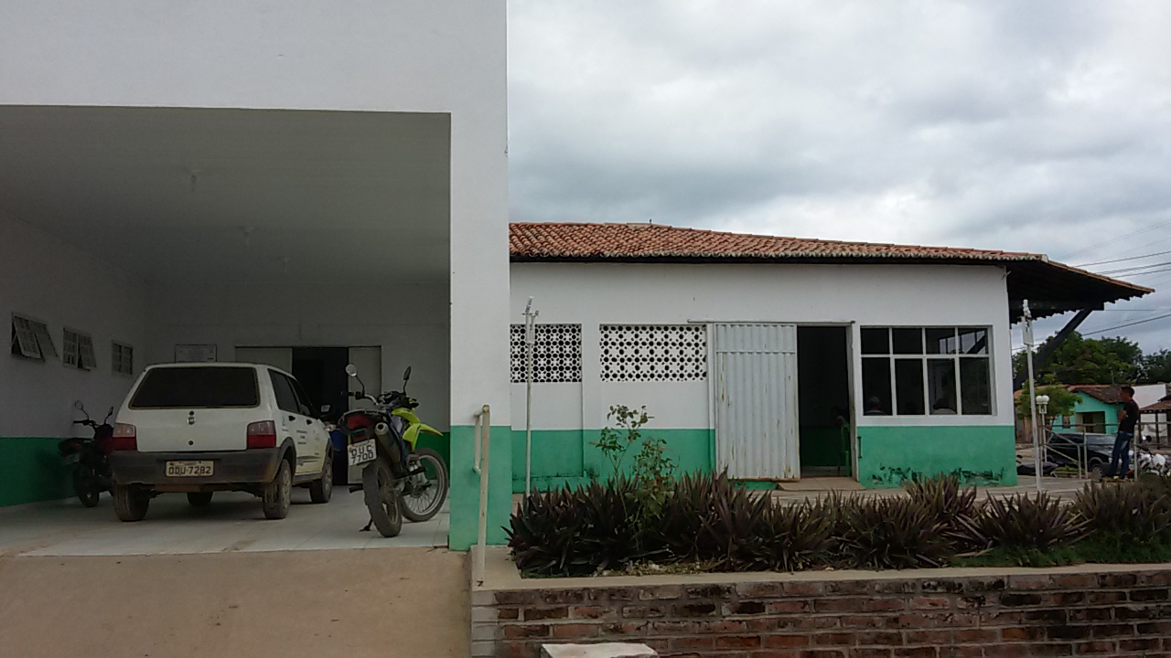
Fotos
UBS Secretaria de Saúde Sede II

Slide 47
Fotos UBS Secretaria de Saúde Sede II Equipe de saúde

Slide 48
Fotos UBS Secretaria de Saúde Sede II Atendimento da pessoa idosa Acolhimento

Slide 49
Fotos UBS Secretaria de Saúde Sede II Busca ativa dos usuários faltosos, com a participação da médica, técnica de enfermagem e agente comunitária

Slide 50
Fotos UBS Secretaria de Saúde Sede II Consulta Programada

Slide 51
Fotos Atividade Programada pela equipe e gestora, no feche da intervenção

Slide 52
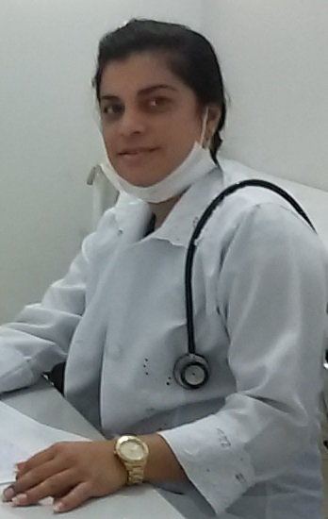
Agradecimentos
Agradeço primeiramente à equipe, pela paciência e dedicação.
À gestora pelo apoio.
A toda estrutura pedagógica da UFPEL.
A minhas orientadoras pela ajuda e apoio pedagógico.
Obrigada

Slide 53
UNIVERSIDADE ABERTA DO SUS
UNIVERSIDADE FEDERAL DE PELOTAS
Especialização em Saúde da Família
Modalidade a Distância
Turma 9
Trabalho de Conclusão de Curso
Muito Obrigado!

